Slide 1



TÜRKMENISTANYŇ GORANMAK MINISTRLIGINIŇ BEÝIK SAPARMYRAT TÜRKMENBAŞY ADYNDAKY HARBY INSTITUTY
“Uçuş apparatlaryň we hereketlendirijileriň gurluşy”dersi boýunça
Leksiýa №
Awiasiýa tehnikalary we ýaraglary kafedrasynyň toplum başlygy – uly mugallymy
podpolkownik Şehiýew Hudaýberdy

Slide 2


Sapagyň maksady
1. Kompressoryň häsiýetnamasy diýilip nämä aýdylýandygyna we kompressorlaryň howany harçlamak boýunça häsiýetnamasy barada düşünjeleriniň bolmagyny gazanmak.
2. Kompressora howa şeretleriniň we uçuş režiminiň täsirini öwretmek.

Slide 3
Tema №2.2. Kompressorlaryň häsiýetnamasy
we olaryň sazlaşdyrylyşy
Sapak 2.2.2. Howa akymlarynyň bir meňzeş akymy barada.
Okuw soraglary:
1.Umumy düşünje.
2. Kompressorlaryň häsiýetlerini meňzeş parametrlerde şekillendirmek.

Slide 4

ULANYLAN EDEBIÝATLAR
1. П.К. Казанджан, Л.П. Алексеев, Нечаев Ю.Н. Теория авиационных двигателей. Военное издательство министерства обороны союза ССР Москва- 1955.

Slide 5
1. Umumy düşünje.
Ilki bilen ýada salalyň, ýagny meňzeş akymlar diňe birmeňzeş kanallarda ýa-da gabat gelýan ölçegleri biri-birine proporsional bolan geometriki meňzeş kanallarda mümkin bolup biler.
Howa täsir edýän ähli güýçleriň meňzeşligi üpjün edilse, onda goemetriki meňzeş kanallardaky akymlar hem (aerodinamiki) meňzeş bolar.
Howanyň hereketinde esasanam inersiýa, basyş we sürtülme güýçleri bu hili bolup biler.

Slide 6

А Д N
Howa täsir edýän güýçleriň meňzeşlgi, ýagny iki akymyň kesişýän nokatlarynda (göwrüm elementlerinde) bu güýçleriň proporsional bolmalydygyny, şol sanda birmeňzeş sandan köp ýa-da öz bolmalydygyny aňladýar.
Bu hili ýagdaýda togyň çyzygy, geometriki meňzeş bolar, emma seredip geçýän akymlarda, oňa meňzeş nokatlarda howanyň hereket tizligi proporsional bolar.

Slide 7
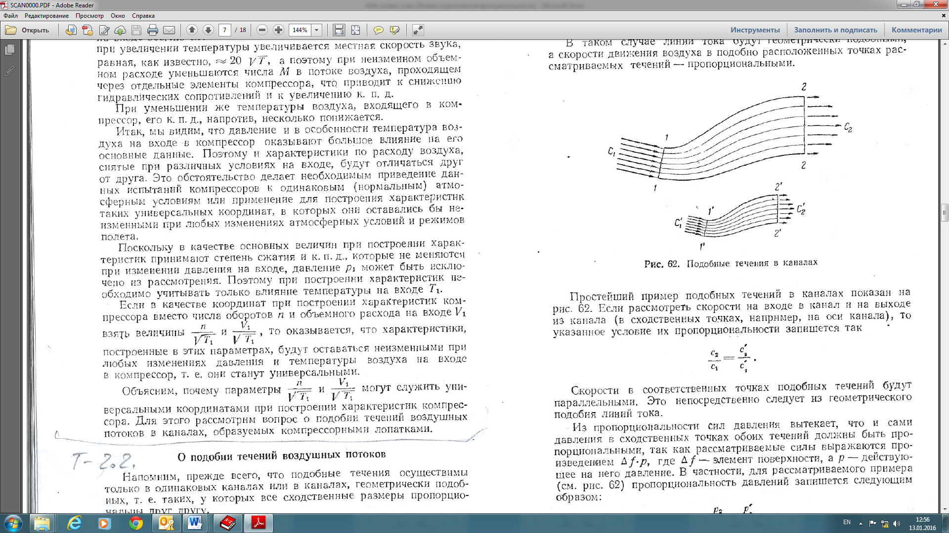
Kanallardaky meňzeş akymlar

Slide 8

А Д N
Kanallardaky meňzeş akymlaryň ýönekeý mysaly ýokardaky suratda görkezilen. Eger kanalyň girelgesindäki we çykalgasyndaky tizliklere seretsek onda olaryň proporsionallygynyň görkezilen (berlen) şerti şu aşakdaky görnüşde ýazylýar:
$\frac{с_{2}}{с_{1}}= \frac{с_{2}^{′}}{с_{1}^{′}}$.
Meňzeş akymlaryň gabat gelýän nokatlaryndaky tizlikler paralel bolar. Bu gönüden göni toguň germetrikleşdirilen meňzeş çyzygyndan gelip çykýar.

Slide 9


Т А Д
Basyş güýjiniň proporsionallygyndan gelip çykýar, ýagny iki akymlaryň meňzleş nokatlarynyň arasyndaky basyş proporsional bolamaly. Bu seredilýän güýçler Δƒ.p, deňleme bilen aňladylýar.
Bu ýerde: Δƒ – üst böleginiň elementi, p – oňa täsir edýän basyş. Aýratynda bu seredilen mysala basyşyň proporsionallygy indiki görnüşde ýazylyp biliner:
$\frac{P_{2}}{P_{1}}$ =$\frac{{P_{2}}^{′}}{{P_{1}}^{′}}$
Meňzeş akymlarda birmeňzeş gatnaşyklary howanyň temperaturasy üçin hem ýazyp bolar:
$\frac{T_{2}}{T_{1}}$ =$\frac{{T_{2}}^{′}}{{T_{1}}^{′}}$

Slide 10
А Д N
Şeýlelikde, meňzeş akymlar, meňzeş nokatlarda basyşynyň tizligi we temperaturasy proporsional bolany, üçin häsiýetlendirilýär.
Indi germetiki meňzeş kanallardaky akymlar meňzeş bolar ýaly haýsy şertler göz öňünde tutulmaly. Suwuklyklara (ýa-da gazlara) hem-de suwuklygyň düzümine täsir edýän güýçleriň häsiýetine baglylykda bu şertler dürli dürli bolup biler.
Aýratynda, örän pes şepbeşikligi bolan howa-üçin akymlaryň meňzeşligi onuň haýsy hem bolsa kesiginde.

Slide 11
А Д N
M san deňlemesiniň ýa-da tizlikleriň üçburçluklarynyň meňzleşligi bilen üpjün edilýär.
Meselem: kanalyň girişinde ýa-da kanalyň çykyşynda onda seredilýän akymlaryň galan meşzeş nokatlaryndaky M sany deň bolar, emma tizlik, basyş we temperatura proporsional bolar.
Bu şertler bilen inersiýa we basyş güýjiniň meňzeşlikleri goranylyp biliner. Sürtilme güýjüniň meňzleşligi bu şertler bilen üpçün edilmeýär. Meňzeşlik we basyş güýjini almak üçin gönüden göni M sanynyň deňlemesi gerek, hem-de (Re) Reýnoldyň san deňligini berjaý etmeli.

Slide 13
А Д N

Slide 14
А Д N

Slide 15
А Д N

Slide 16
А Д N

Slide 17
А Д N

Slide 18

А Д N

